Slide 1
Khởi động

Slide 3
Thứ Hai ngày 02 tháng 12 năm 2024
Bài
23
Rồng rắn lên mây
(TIẾT 1)

Slide 4
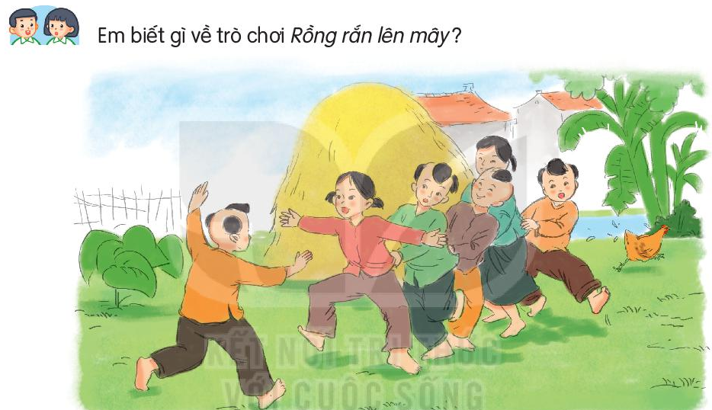
“Rồng rắn lên mây là một trong những trò chơi dân gian, chơi theo nhóm, các người chơi được phân vai và phải thực hiện vai chơi của mình trong sự phối hợp với người khác.
Một người đứng riêng ra làm thầy thuốc, những người còn lại sắp hàng một, tay người sau nắm vạt áo người trước hoặc đặt trên vai của người đứng trước. Sau đó cả chuỗi người này bắt đầu lượn qua lượn lại như con rắn, vừa đi vừa hát: “Rồng rắn lên mây/ Có cây lúc lắc/ Hỏi thăm thầy thuốc/ Có nhà hay không?”.

Slide 5
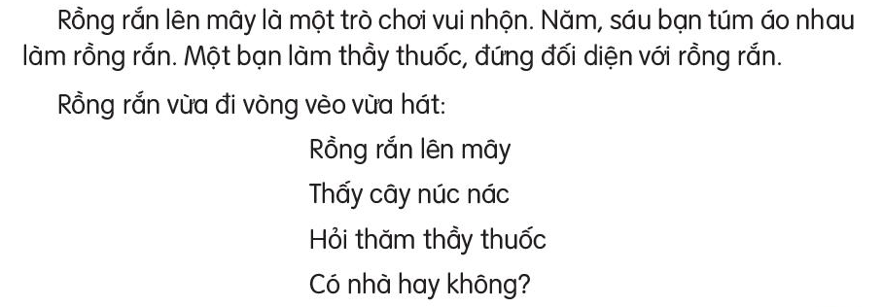
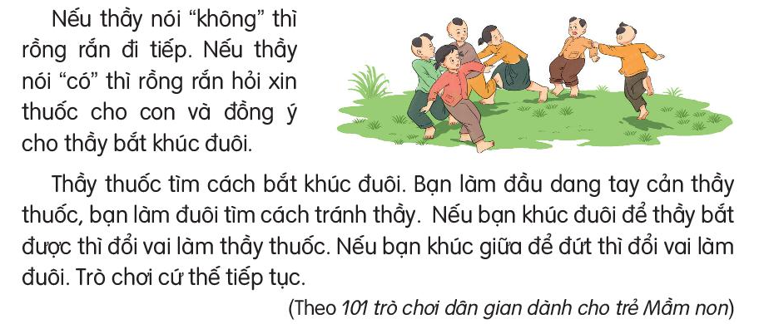
Đọc mẫu

Slide 6
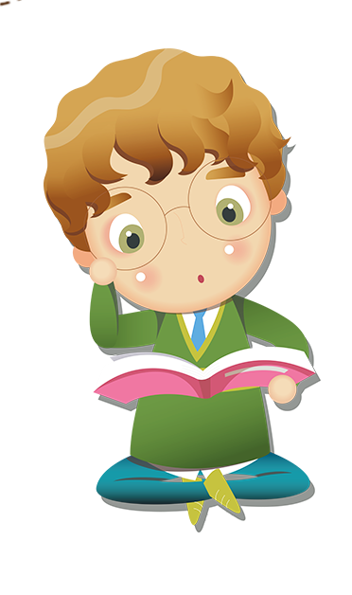
Luyện đọc từ khó
Rồng rắn
vòng vèo
núc nác
khúc đầu
khúc giữa
khúc đuôi

Slide 7
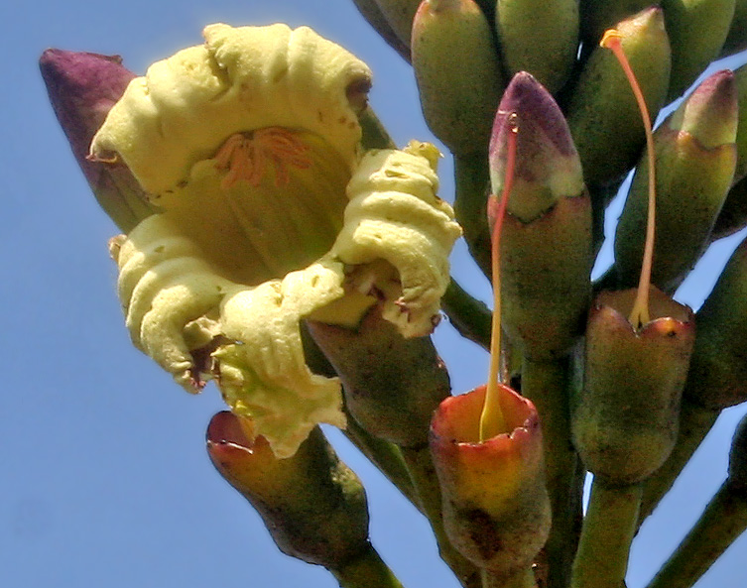
Cây núc nác
Là một loại cây dùng để làm thuốc chữa bệnh.
GIẢI NGHĨA TỪ

Slide 8
Cản
Ngăn lại, giữ lại .
GIẢI NGHĨA TỪ
Vòng vèo
Vòng qua, vòng lại nhiều hướng khác nhau.

Slide 9
Luyện đọc câu dài
Nếu thầy nói “có” thì rồng rắn hỏi xin thuốc cho con và đồng ý cho thầy bắt khúc đuôi.

Slide 10
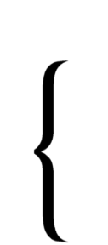
Đọc nối tiếp đoạn

Slide 11
Đọc toàn bài

Slide 12
CHÀO TẠM BIỆT

